Slide 1

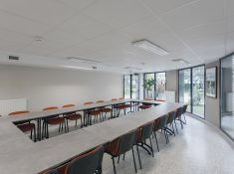
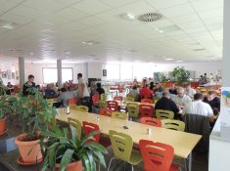
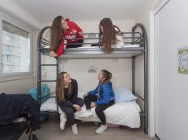
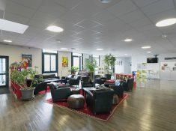
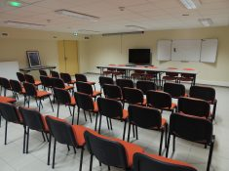
Regroupement 2021
Rejoignez-nous
Du 30 octobre au 1er novembre 2021
A l'Ethic Etapes de Blois
Accès :
  Gare ferroviaire
  Véhicule personnel
Pour tout contact :
Sabine Beaulieu et David Chaix
regroupement2021@koolendevriesfrance.org

Slide 2
Regroupement 2021
Programme
 |  | Parents | Kool Kids | Fratrie
Samedi | Avant 16h | Voyage vers le lieu de rencontre. Prise des chambres et installation. Remise des badges et séance photos.
 | 16h00 | Goûter d'accueil, mot du Président, présentation du CA, des organisateurs et intervenants, atelier compléter le questionnaire GenIDA
 | 19h30 | Diner suivi d'activités au goût de chacun pour faire connaissance : bœuf, karaoké, piste de dance, jeux, ciné/débat...
Dimanche | Avant 9h30 | Lever, petit déjeuner et fin prêt pour la journée
 | 9h30 – 10h30 | Conférence / Discussion : le syndrome : son histoire et les recherches en cours. Intervenants : Jean-Louis MANDEL, Julien THEVENON ? | Accueil et apprendre à se connaître Jeux, Animateurs | Accueil et apprendre à se connaître Animateurs pour les plus jeunes, libres pour les ados, conférence pour ceux qui le souhaitent.
 | 10h30 – 10h45 | Pause
 | 10h45 – 12h30 | Conférence / Discussion : notre enfant est unique, les Kool Kids se ressemblent : un point sur les symptômes (PNDS) - importance projet GENIDA Intervenants : Julien THEVENON, Isabelle MAREY , Pauline BURGER | Jeux, création d’un spectacle, d’une chorégraphie à destination des parents Animateurs | Atelier participatif : Être frère ou sœur de Kool Kid, est ce différent ? Intervenants : Kelly, Ouessane, Satya + autres ?
 | 12h30 – 14h00 | Pause -déjeuner

Slide 3
Regroupement 2021
Programme
 |  | Parents | Kool Kids | Fratrie
Dimanche | 14h00 – 16h00 | Atelier participatif : Les différents parcours possibles pour nos enfants, témoignages de Kool kids Intervenant : AC Hardy, Sabine Beaulieu ou intervenant extérieur | Préparation du spectacle Jeux Animateurs | Atelier participatif : Etre frère ou sœur de Kool Kid, est ce différent ? Préparation d'un spectacle pour les fratries intéressées
 | 16h00 – 16h15 | Pause
 | 16h15 – 18h00 | Atelier participatif : Protection des Kool kids après notre décès, témoignages participants Intervenant : en attente d'une réponse | Répétition générale du spectacle Animateurs
 | 18h15-19h00 | SPECTACLE des Kool Kids et fratries
 | 19h30 | Diner Soirée Halloween (prévoir déguisements)
Lundi | Avant 9h30 | Lever, petit déjeuner et fin prêt pour la journée
 | 10h | En fonction de vos réponses : Atelier parents/fratries, temps libre pour continuer à échanger, excursion
 | 12h30 | Déjeuner (Optionnel mais doit être réservé auprès de l’Association)

Slide 4
Regroupement 2021
Organisation et suivi des inscriptions
Sur place :
115 couchages (37 chambres de 1 à 6 personnes)
1 salle pouvant accueillir 100 personnes
1 salle de 65 M²
1 salle de 50 M²
1 salle de restauration pouvant accueillir 170 personnes
1 grande zone d'accueil
A ce jour :
19 familles déjà inscrites
71 personnes : 62 couchages + 1 lit parapluie
Entre 4 et 6 intervenants
Reste 47 places sûres avec hébergement (équivalent à 10/13 familles)
17 familles encore intéressées
Choix par ordre d'arrivée des dossiers et paiements complets

Slide 5
Regroupement 2021
Avant de se retrouver, il nous faut :
Gérer vos derniers dossiers d'inscription
Organiser les couchages
Garder un contact régulier avec les intervenants (conférences et animations)
Organiser et préparer les temps "libres" (soirées)
Préparer les ateliers avec intégration de vos témoignages :
  Atelier participatif protection des Kool kids après décès des parents
  Ateliers parcours des Kool kids
Communiquer avec vous, répondre à vos questions

Slide 6
Regroupement 2021
Conclusion
Un gros challenge, du temps et de l'énergie pour l'équipe Regroupement 2021, mais qui en valent la peine, vues la motivation et les attentes des participants déjà inscrits.
Nous avons maintenant hâte de vous retrouver dans la vie réelle, de partager, d'échanger et de vivre des moments forts tous ensemble.

